Slide 1
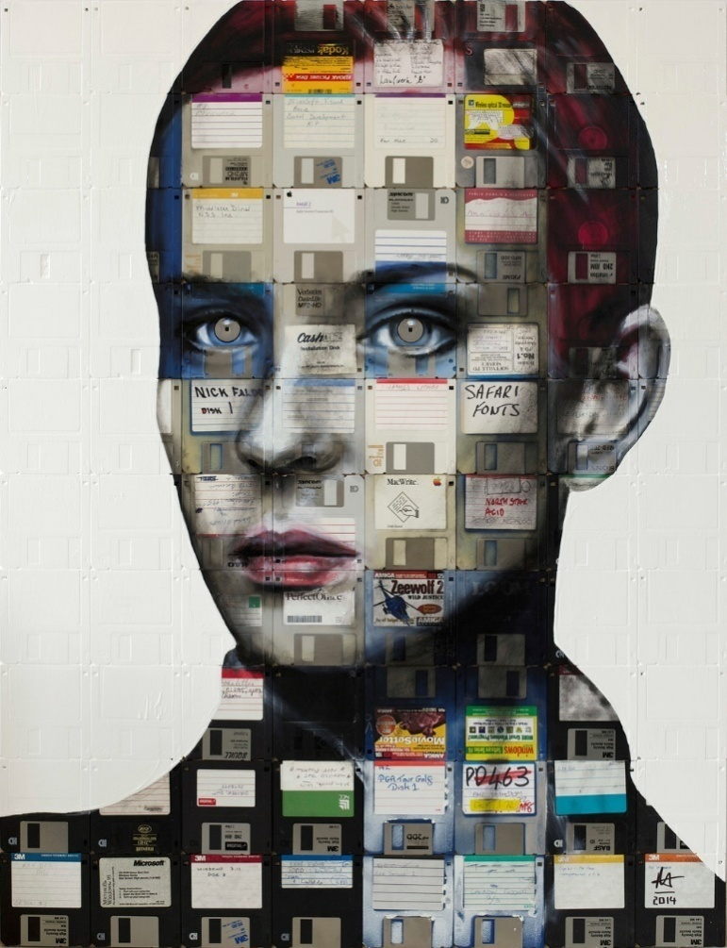
Algoritmos e
Programação de Computadores
Disciplina 113476
Prof. Alexandre Zaghetto
zaghetto@unb.br
Universidade de Brasília
Instituto de Ciências Exatas
Departamento de Ciência da Computação
http://www.nickgentry.com/

Slide 2
Prática de Laboratório IV
Vetores & playAPC

Slide 3
1. Vetores
Problema 1a: Escreva um programa que solicita ao usuário 5 números inteiros e os exibe na tela do computador na ordem inversa em que foram digitados. Problema 1b: Escreva a solução para o problema 1a utilizando a linguagem Python.

Slide 4
1. Vetores
Problema 2a: Escreva um programa para fazer a multiplicação, elemento a elemento, de 2 vetores reais de comprimento 10. Os elementos dos vetores devem ser fornecidos pelo usuário. O resultado deve ser guardado em um terceiro vetor e apresentado na tela do computador. Problema 2b: Escreva a solução para o problema 2a utilizando a linguagem Python.

Slide 5
1. Vetores
Problema 3: Escreva uma programa em linguagem C que solicita ao usuário 20 componentes RGB do tipo int entre 0 e 255 que são armazenadas em três vetores R, G e B. Em seguida, os valores de cada vetor são filtrados por meio da filtragem de média móvel central [1] e o resultado é armazenado em três novos vetores Rf, Gf, Bf. O tamanho da janela de filtragem é fixo e igual a 3. Utilizando a playAPC, mostre graficamente dois vetores coloridos, um composto pelas componentes RGB originais e outro pelas componentes RfGfBf filtradas. O programa deve calcular também a distância euclidiana [2] média entre os dois vetores RGB e RfGfBf. [1] https://en.wikipedia.org/wiki/Moving_average [2] https://en.wikipedia.org/wiki/Euclidean_distance

Slide 6
1. Vetores
0
19
R
G
B
...
...
...
Filtragem
Rf
Gf
Bf
...
...
...
0
19
RGB
...
RfGfBf
...

Slide 7
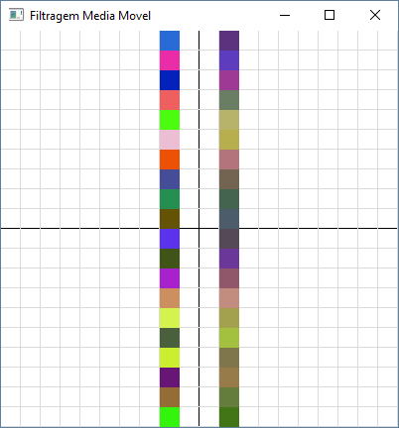
1. Vetores
Exemplo de saída:
RGB
RfGfBf

